Slide 1

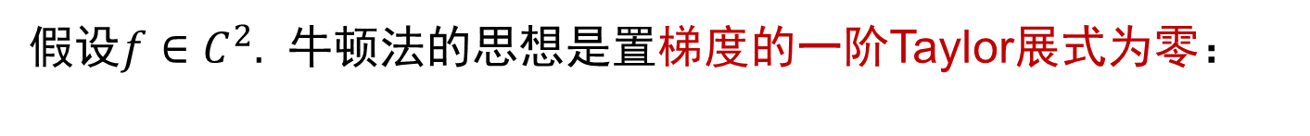
牛顿法
已知函数 ${f : ℝ}^{n}→ℝ$，考虑
$$\min_{x∈ℝ^{n}}{f(x)}$$
到目前为止，仅考虑了优化函数的一阶方法.
假设$f∈C^{2}.$ 牛顿法的思想是置梯度的一阶Taylor展式为零：
$$F\left(x\right) :=∇f\left(x\right)=0.$$
基于此理解，得到一种更新步，在某些条件下，所得方法享有比梯度下降法显著更快的收敛速率.
Notes:
现在将利用二阶信息以期获得更快的收敛速率.

Slide 2

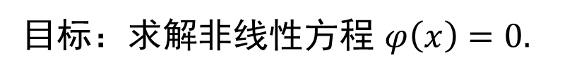
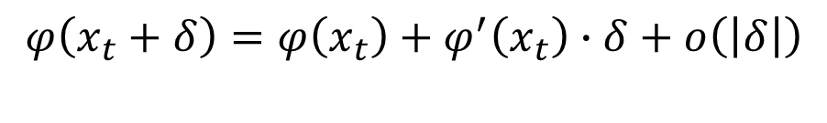
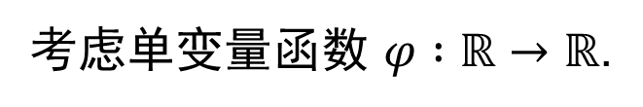
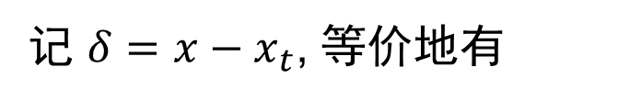
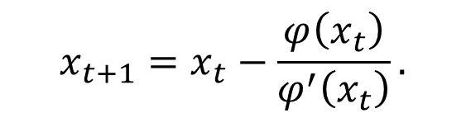
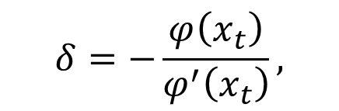
单变量函数求根的牛顿法
考虑单变量函数 $φ :ℝ→ℝ$.
线性近似的思想！
目标：求解非线性方程 $φ\left(x\right)=0.$
几何直观：
用直线近似/代替曲线.
由一阶Taylor展式，得到
$$φ\left(x\right)=φ\left(x_{t}\right)+φ^{′}\left(x_{t}\right)∙\left(x−x_{t}\right)+o\left(\left|x−x_{t}\right|\right)$$
记 $δ=x−x_{t}$, 等价地有
$$φ\left(x_{t}+δ\right)=φ\left(x_{t}\right)+φ^{′}\left(x_{t}\right)∙δ+o\left(\left|δ\right|\right)$$
忽略 $o\left(\left|δ\right|\right)$ 项，得到关于 $δ$ 的线性方程：
$$φ\left(x_{t}\right)+φ^{′}\left(x_{t}\right)δ=0,$$
$$δ=−\frac{φ\left(x_{t}\right)}{φ^{′}\left(x_{t}\right)},$$
得到
$$x_{t+1}=x_{t}−\frac{φ\left(x_{t}\right)}{φ^{′}\left(x_{t}\right)}.$$
由此得到迭代
Notes:
直接针对强凸二次函数证明该结论，看哪里损失了性能，由此得到收敛更快的方法

Slide 3
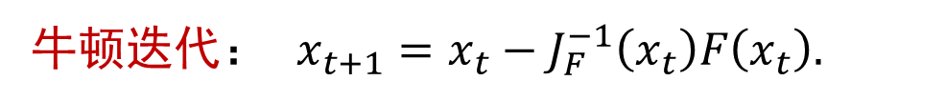
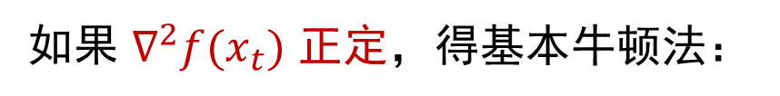

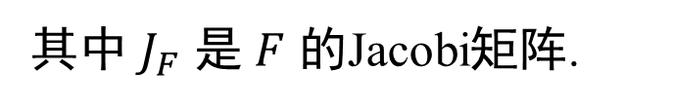

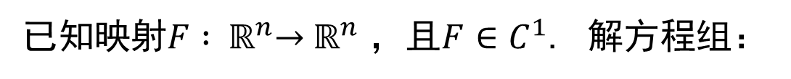
解非线性方程组的牛顿法
已知映射$F : { ℝ}^{n}→{ ℝ}^{n}$ ，且$F∈C^{1}$. 解方程组：
$$F\left(x\right)=0.$$
由Taylor定理得
$$F\left(x+∆\right)=F\left(x\right)+J_{F}\left(x\right)∆+o\left(\left\|∆\right\|\right)$$
其中 $J_{F}$ 是 $F$ 的Jacobi矩阵.
如果 $J_{F}\left(x\right)$ 可逆，这时 $∆=−J_{F}^{−1}\left(x\right)F\left(x\right),$
牛顿迭代： $x_{t+1}=x_{t}−J_{F}^{−1}\left(x_{t}\right)F\left(x_{t}\right).$
应用：已知 $f : { ℝ}^{n}→ℝ$, 最优化中的牛顿法对
$F\left(x\right)=∇f\left(x\right)=0$.
应用此种更新.
如果 $∇^{2}f(x_{t})$ 正定，得基本牛顿法：
$$x_{t+1}=x_{t}−∇^{2}f{\left(x_{t}\right)}^{−1}∇f\left(x_{t}\right).$$
Notes:
计算梯度映射的Jacobi矩阵

Slide 4

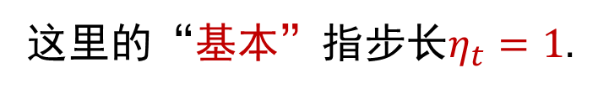

最优化中的牛顿法
已知 $f : { ℝ}^{n}→ℝ$, 考虑
$$\min_{x∈ℝ^{n}}{f(x)}$$
如果 $∇^{2}f(x_{t})$ 正定，极小化 $f$ 在 $x_{t}$ 的二阶Taylor展式
$$f\left(x\right)≈f\left(x_{t}\right)+∇f{\left(x_{t}\right)}^{T}\left(x−x_{t}\right)+\frac{1}{2}{\left({x−x}_{t}\right)}^{T}∇^{2}f\left(x_{t}\right)\left(x−x_{t}\right).$$
二阶Taylor展式的全局极小点是 $x_{t}−∇^{2}f{\left(x_{t}\right)}^{−1}∇f\left(x_{t}\right)$.
由此得基本牛顿法：
$x_{t+1}=x_{t}−∇^{2}f{\left(x_{t}\right)}^{−1}∇f\left(x_{t}\right).$
这里的“基本”指步长$η_{t}=1.$
Notes:
请注意，这里的步长取1

Slide 5








基本牛顿法－例
例1.
$$∇ f(x)$$
$$∇^{2}f(x)$$
唯一的全局极小点：
基本牛顿法产生的序列：

Slide 6
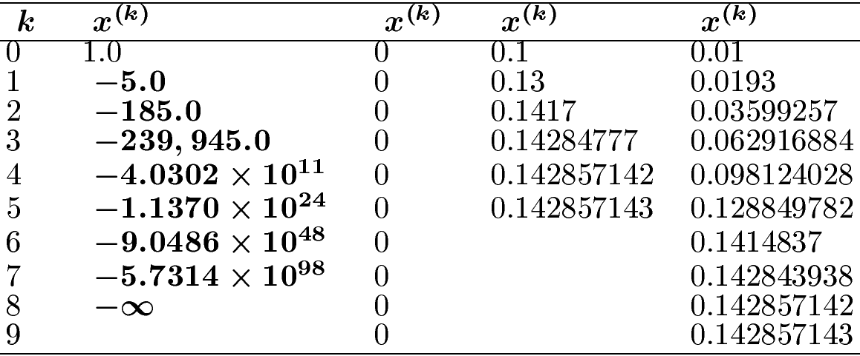
基本牛顿法－例(续)
用不同初值得到的迭代序列－二次收敛区域(0, 0.2857143)

Slide 7
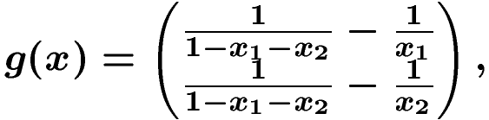
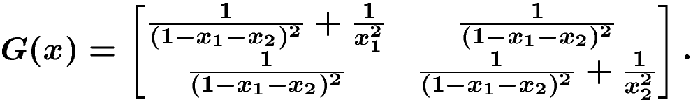



基本牛顿法－例(续)
例2.
$$∇ f(x)$$
$$∇^{2}f(x)$$
$$x^{∗}=\left(1/3,1/3\right),f^{∗}≈3.295836866.$$
基本牛顿法产生的序列：
$$x^{(k+1)}=x^{(k)}−{\left(∇^{2}f(x^{(k)})\right)}^{−1}∇f(x^{(k)})$$

Slide 8
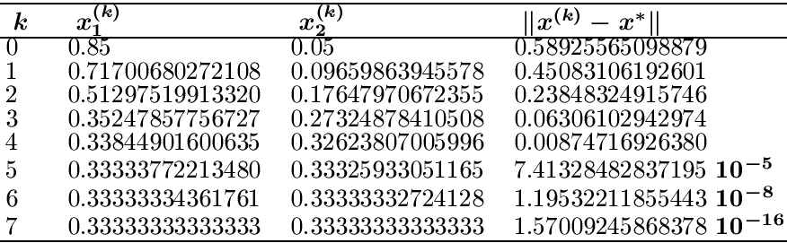
基本牛顿法－例(续)
唯一的全局极小点

Slide 9

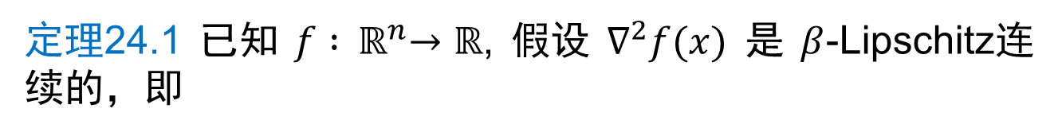

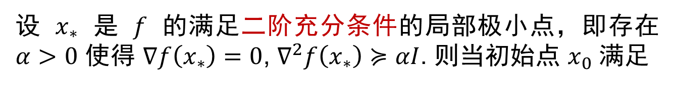
牛顿法的局部二次收敛性
定理24.1 已知 $f : { ℝ}^{n}→ℝ$, 假设 $∇^{2}f(x)$ 是 $β$-Lipschitz连续的，即
$$\left\|∇^{2}f\left(x\right)−∇^{2}f(y)\right\|≤β\left\|x−y\right\|, ∀x,y∈{ ℝ}^{n}.$$
设 $x_{∗}$ 是 $f$ 的满足二阶充分条件的局部极小点，即存在 $α>0$ 使得 $∇f\left(x_{∗}\right)=0$, $∇^{2}f\left(x_{∗}\right)≽αI$. 则当初始点 $x_{0}$ 满足
$$\left\|x_{0}−x_{∗}\right\|≤\frac{α}{2β}$$
$∀t≥0$, 牛顿法是良定义的，且满足
$$\left\|x_{t+1}−x_{∗}\right\|≤\frac{β}{α}{\left\|x_{t}−x_{∗}\right\|}^{2}.$$
证明中并不需要凸性！
如果当前迭代点已经在局部极小点 $x_{∗}$ 的局部邻域内，那么仅在 $O\left(\log{\log{\frac{1}{ε}}}\right)$ 步就能达到误差 $ε$. 将这称作二次收敛.
Notes:
当初始点在局部极小点的充分小邻域内时，牛顿法二次收敛到该局部极小点.

Slide 10



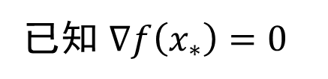
局部二次收敛性的证明
证明. 由基本牛顿法的定义，有
$$x_{t+1}−x_{∗}$$
$$=x_{t}−x_{∗}−∇^{2}f{(x_{t})}^{−1}∇f\left(x_{t}\right)$$
已知 $∇f\left(x_{∗}\right)=0$
$$=∇^{2}f{(x_{t})}^{−1}\left[∇^{2}f\left(x_{t}\right)\left(x_{t}−x_{∗}\right)−\left[∇f\left(x_{t}\right)−∇f\left(x_{∗}\right)\right]\right]$$
这蕴含着
$$\left\|x_{t+1}−x_{∗}\right\|$$
$$≤\left\|∇^{2}f{(x_{t})}^{−1}\right\|∙\left\|∇^{2}f\left(x_{t}\right)\left(x_{t}−x_{∗}\right)−\left[∇f\left(x_{t}\right)−∇f\left(x_{∗}\right)\right]\right\|$$
断言24.2 $∇^{2}f\left(x_{t}\right)$ 正定，且满足 $\left\|∇^{2}f{\left(x_{t}\right)}^{−1}\right\|≤\frac{2}{α}$.
断言24.3 $\left\|∇^{2}f\left(x_{t}\right)\left(x_{t}−x_{∗}\right)−\left[∇f\left(x_{t}\right)−∇f\left(x_{∗}\right)\right]\right\|≤\frac{β}{2}{\left\|x_{t}−x_{∗}\right\|}^{2}$.
将两个断言放在一起，得牛顿法是良定义的，且有
$$\left\|x_{t+1}−x_{∗}\right\|≤\frac{2}{α}∙ \frac{β}{2}{\left\|x_{t}−x_{∗}\right\|}^{2}=\frac{β}{α}{\left\|x_{t}−x_{∗}\right\|}^{2}.$$
Notes:
直接针对强凸二次函数证明该结论，看哪里损失了性能，由此得到收敛更快的方法

Slide 11

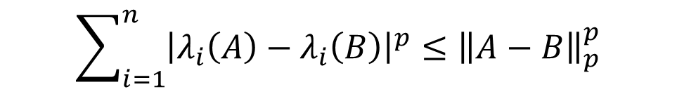
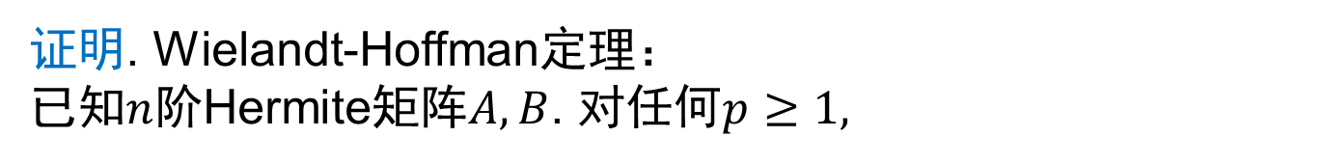
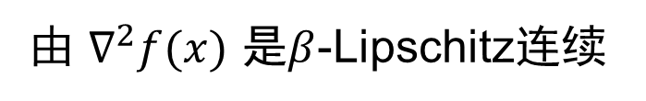
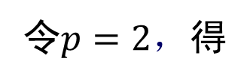
断言24.2 $∇^{2}f\left(x_{t}\right)$ 正定，且满足 $\left\|∇^{2}f{\left(x_{t}\right)}^{−1}\right\|≤\frac{2}{α}$.
证明. Wielandt-Hoffman定理：
已知$n$阶Hermite矩阵$A,B$. 对任何$p≥1,$
$$\sum_{i=1}^{n}{{\left|λ_{i}\left(A\right)−λ_{i}\left(B\right)\right|}^{p}}≤{\left\|A−B\right\|}_{p}^{p}$$
令$p=2$，得
$$\left|λ_{min}\left(∇^{2}f\left(x_{t}\right)\right)−λ_{min}\left(∇^{2}f\left(x_{∗}\right)\right)\right|≤\left\|∇^{2}f\left(x_{t}\right)−∇^{2}f(x_{∗})\right\|$$
由 $∇^{2}f(x)$ 是$β$-Lipschitz连续
$$≤β\left\|x_{t}−x_{∗}\right\|$$
因此由已知 $∇^{2}f\left(x_{∗}\right)≽αI$, 对于 $\left\|x_{t}−x_{∗}\right\|≤\frac{α}{2β}$, 这蕴含着
$$λ_{min}\left(∇^{2}f\left(x_{t}\right)\right)≥\frac{α}{2}.$$
所以 $∇^{2}f\left(x_{t}\right)$ 是正定的，并且
$$\left\|∇^{2}f{(x_{t})}^{−1}\right\|≤\frac{2}{α}.$$
Notes:
直接针对强凸二次函数证明该结论，看哪里损失了性能，由此得到收敛更快的方法

Slide 12
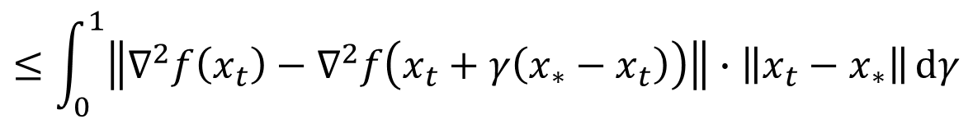
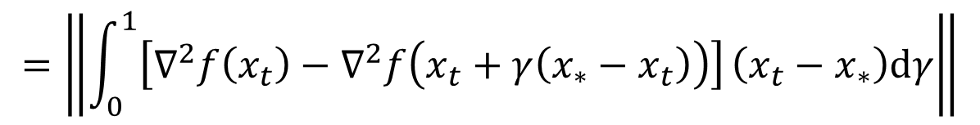
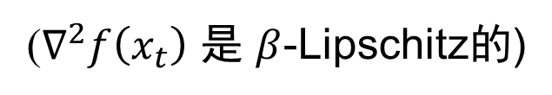
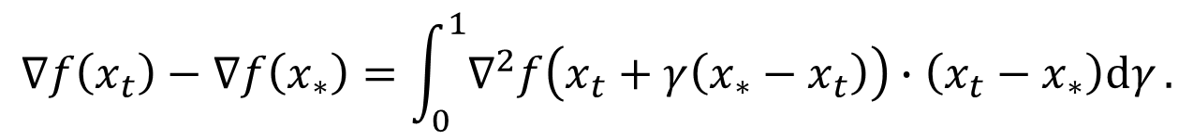
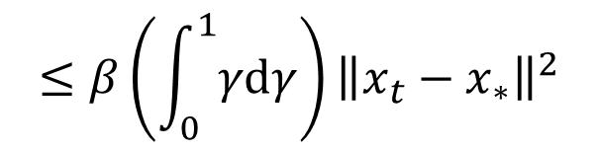

断言24.3 $\left\|∇^{2}f\left(x_{t}\right)\left(x_{t}−x_{∗}\right)−\left[∇f\left(x_{t}\right)−∇f\left(x_{∗}\right)\right]\right\|≤\frac{β}{2}{\left\|x_{t}−x_{∗}\right\|}^{2}$.
证明. 对 $∇f\left(x_{t}\right)$ 应用微积分基本定理，
$$∇f\left(x_{t}\right)−∇f\left(x_{∗}\right)=\int_{0}^{1}{∇^{2}f\left(x_{t}+γ\left(x_{∗}−x_{t}\right)\right)∙\left(x_{t}−x_{∗}\right)dγ}.$$
因此有
$$\left\|∇^{2}f\left(x_{t}\right)\left(x_{t}−x_{∗}\right)−\left[∇f\left(x_{t}\right)−∇f\left(x_{∗}\right)\right]\right\|$$
$$=\left\|\int_{0}^{1}{\left[∇^{2}f\left(x_{t}\right)−∇^{2}f\left(x_{t}+γ\left(x_{∗}−x_{t}\right)\right)\right]}\left(x_{t}−x_{∗}\right)dγ\right\|$$
$$≤\int_{0}^{1}{\left\|∇^{2}f\left(x_{t}\right)−∇^{2}f\left(x_{t}+γ\left(x_{∗}−x_{t}\right)\right)\right\|∙\left\|x_{t}−x_{∗}\right\|}dγ$$
$$≤β\left(\int_{0}^{1}{γdγ}\right){\left\|x_{t}−x_{∗}\right\|}^{2}$$
($∇^{2}f\left(x_{t}\right)$ 是 $β$-Lipschitz的)
$$=\frac{β}{2}{\left\|x_{t}−x_{∗}\right\|}^{2}$$
Notes:
直接针对强凸二次函数证明该结论，看哪里损失了性能，由此得到收敛更快的方法

Slide 13

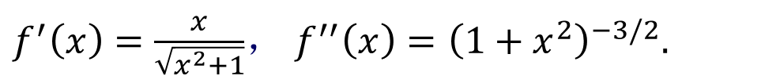
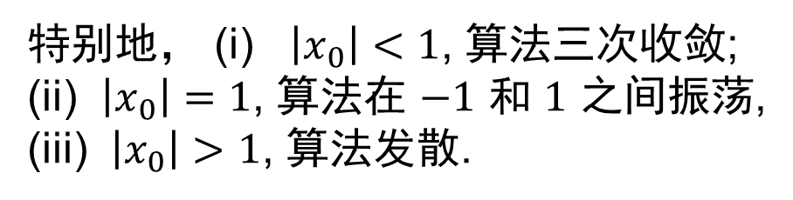
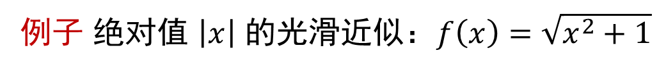
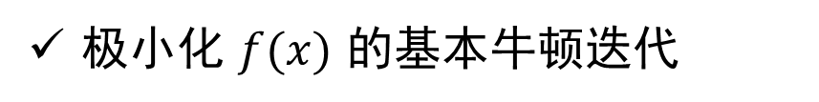
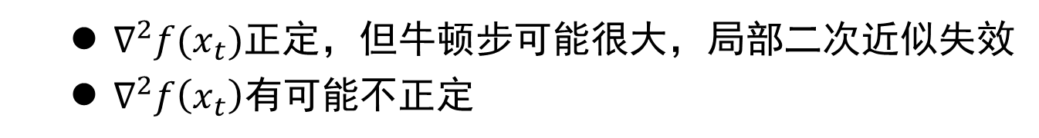
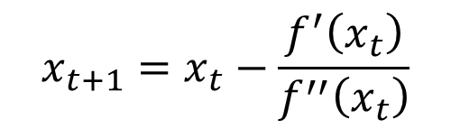
基本牛顿法存在的问题
$∇^{2}f(x_{t})$正定，但牛顿步可能很大，局部二次近似失效
$∇^{2}f\left(x_{t}\right)有可能$不正定
例子 绝对值 $\left|x\right|$ 的光滑近似：$f\left(x\right)=\sqrt{x^{2}+1}$
函数在 $x=0$ 处取到最小值.
$f(x)$ 是严格凸函数($0<f^{′′}\left(x\right)<1$)，并且是 $1$-光滑的.
$f^{′}\left(x\right)=\frac{x}{\sqrt{x^{2}+1}}$， $f^{′′}\left(x\right)={\left(1+x^{2}\right)}^{−3/2}.$
极小化 $f(x)$ 的基本牛顿迭代
$$x_{t+1}=x_{t}−\frac{f^{′}\left(x_{t}\right)}{f^{′′}\left(x_{t}\right)}$$
特别地， (i) $\left|x_{0}\right|<1$, 算法三次收敛;
(ii) $\left|x_{0}\right|=1$, 算法在 $−1$ 和 $1$ 之间振荡,
(iii) $\left|x_{0}\right|>1$, 算法发散.
$=−x_{t}^{3}.$
Notes:
直接针对强凸二次函数证明该结论，看哪里损失了性能，由此得到收敛更快的方法

Slide 14
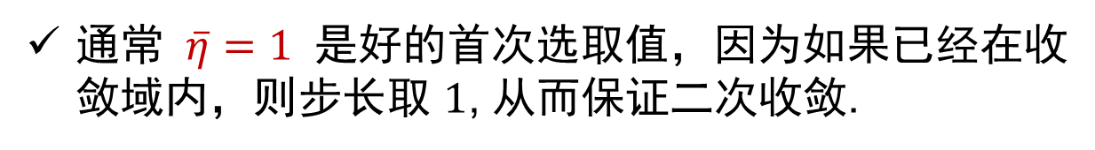
阻尼更新与回溯Armijo线搜索
例子表明即使对光滑的严格凸函数，也只能保证牛顿法是局部收敛的.
$∇^{2}f\left(x_{t}\right)$正定，使用阻尼步长(线搜索)技术避免发散：
$$x_{t+1}=x_{t}−η_{t}∇^{2}f{\left(x_{t}\right)}^{−1}∇f\left(x_{t}\right),$$
可用回溯Armijo线搜索选取步长 $η_{t}$.
通常 $\overline{η}=1$ 是好的首次选取值，因为如果已经在收敛域内，则步长取 $1$, 从而保证二次收敛.
Notes:
直接针对强凸二次函数证明该结论，看哪里损失了性能，由此得到收敛更快的方法

Slide 15
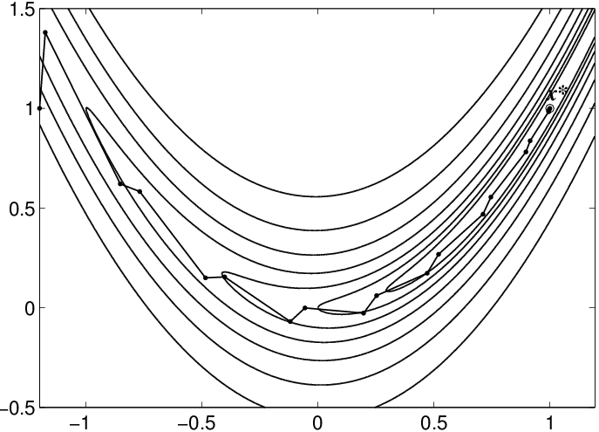
阻尼牛顿法
典型行为：
局部二阶收敛！
回溯Armijo线搜索确定步长

Slide 16
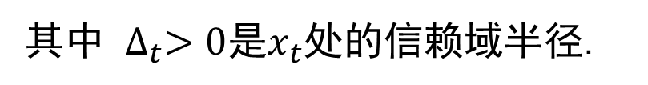
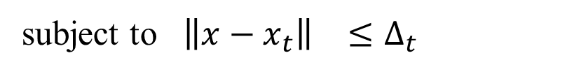
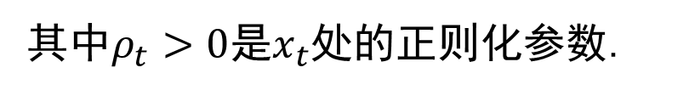
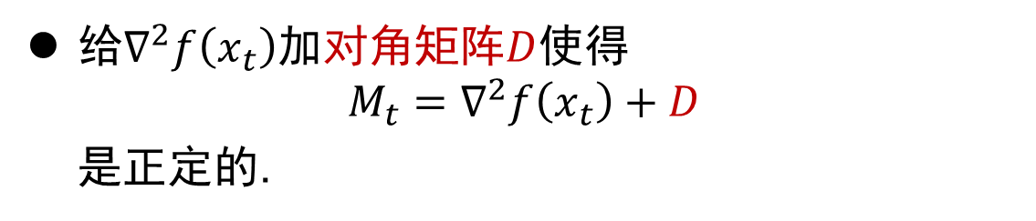
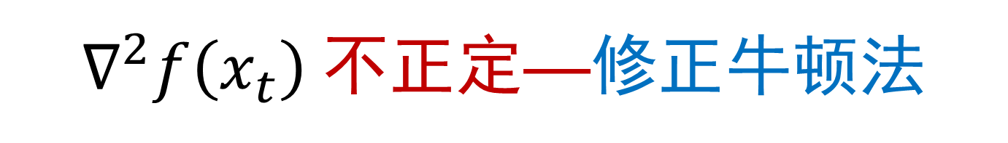
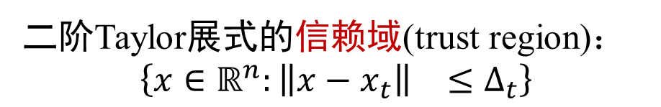
$∇^{2}f\left(x_{t}\right)$不正定—修正牛顿法
给$∇^{2}f\left(x_{t}\right)$加对角矩阵$D$使得
$$M_{t}=∇^{2}f\left(x_{t}\right)+D$$
是正定的.
二阶Taylor展式的信赖域(trust region)：
$$\left\{x∈ℝ^{n}:{\left\|x−x_{t}\right\|}_{}≤∆_{t}\right\}$$
信赖域法
$$\min_{}{f\left(x_{t}\right)+∇f{\left(x_{t}\right)}^{T}\left(x−x_{t}\right)+\frac{1}{2}{\left({x−x}_{t}\right)}^{T}∇^{2}f\left(x_{t}\right)\left(x−x_{t}\right).}$$
subject to ${\left\|x−x_{t}\right\|}_{}≤∆_{t}$
其中 $∆_{t}>0$是$x_{t}$处的信赖域半径.
三次正则化牛顿法
$$\min_{}{f\left(x_{t}\right)+∇f{\left(x_{t}\right)}^{T}\left(x−x_{t}\right)+\frac{1}{2}{\left({x−x}_{t}\right)}^{T}∇^{2}f\left(x_{t}\right)\left(x−x_{t}\right)+\frac{ρ_{t}}{3}{\left\|x−x_{t}\right\|}^{3}.}$$
其中$ρ_{t}>0$是$x_{t}$处的正则化参数.
Notes:
直接针对强凸二次函数证明该结论，看哪里损失了性能，由此得到收敛更快的方法

